Slide 1
한국자산신탁 화면설계
(Korea Asset in Trust)
회계자금
Notes:
0

Slide 2

로그인화면
공통 레이아웃
-
아이디와 비밀번호가 일치하는 사용자정보가 존재하면 사용자 인증 후 메인 화면으로 넘어간다.
로그인화면 예시
아이디:
비밀번호:
로그인

Slide 3
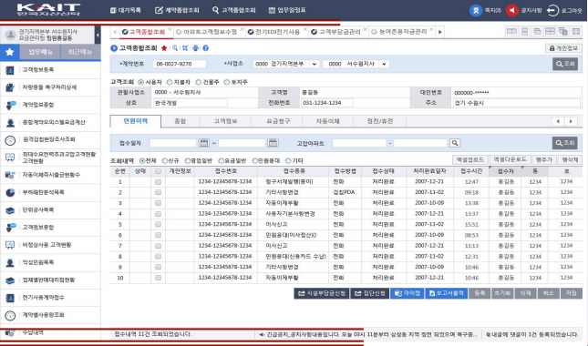
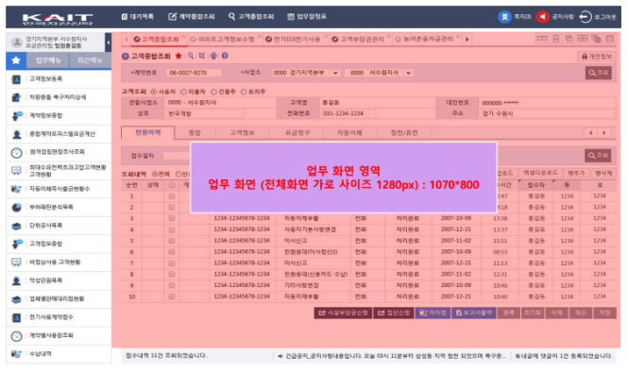
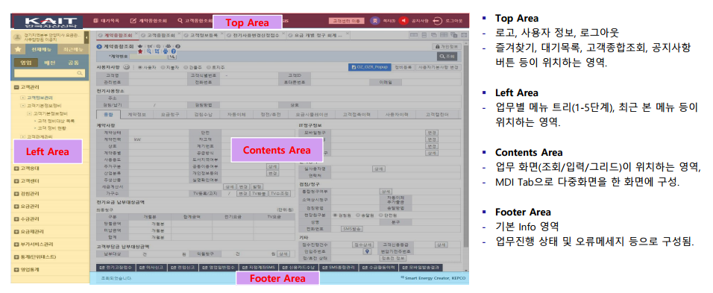
공통 레이아웃
공통 레이아웃
-
공통 레이아웃 설명은 스타일 가이드참조

Slide 4
프로세스 흐름도
Part | Process Sketch | Note
기본정보관리 (시스템 관리) |  | 코드를 사용하는 여러 단위 프로그램에서 코드관리에 등록된 코드를 이용합니다.
 |  | 시스템 의 메뉴를 구성하고 메뉴 별 서비스할 시스템 모듈을 Mapping 관리합니다.
 |  | 실제 시스템을 이용할 현업 부서, 수행사, 외부 인력 들의 조직(팀)과 사용자정보 아이디, 비번, 기타정보를 관리합니다.
 |  | 등록된 시스템 등급별 각 메뉴의 권한을 관리합니다.
프로세스 흐름도 예시
코드그룹관리
코드관리
코드그룹ID 는 전체 코드그룹에서 Unique
코드는 전체 코드에서 Unique
사유 : 코드그룹의 코드데이터는 다른 코드그룹들의 조합이 될 수 있음
메뉴관리
메뉴 별 이용 PMS모듈 Mapping
PMS모듈 별 이용 코드그룹 Mapping
전사 조직관리
조직 별 사용자(직원) 관리
사용자 별 시스템등급 설정
메뉴 권한설정
메뉴 권한 설정 (NONE:0, READ:1, CONTROL:2)
- 관리자, 현업, 수행사, 외주사 별 (PM,PL,STEP)

Slide 5
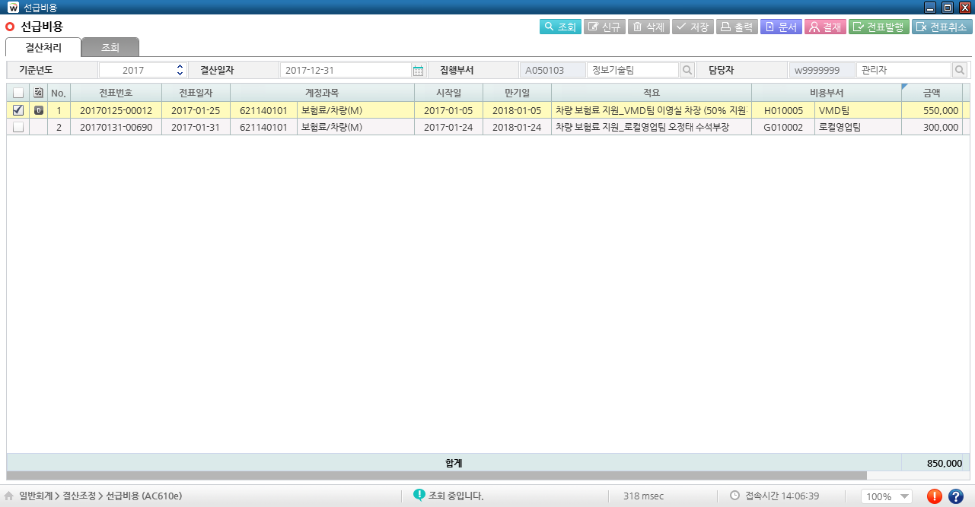
선급비용
{화면 코드/프로그램 코드}
{화면 기능 요약 설명}
◈ 선급비용
조회
전표발행
전표취소
상단 (단건) 입력
하단(그리드)입력

Slide 6
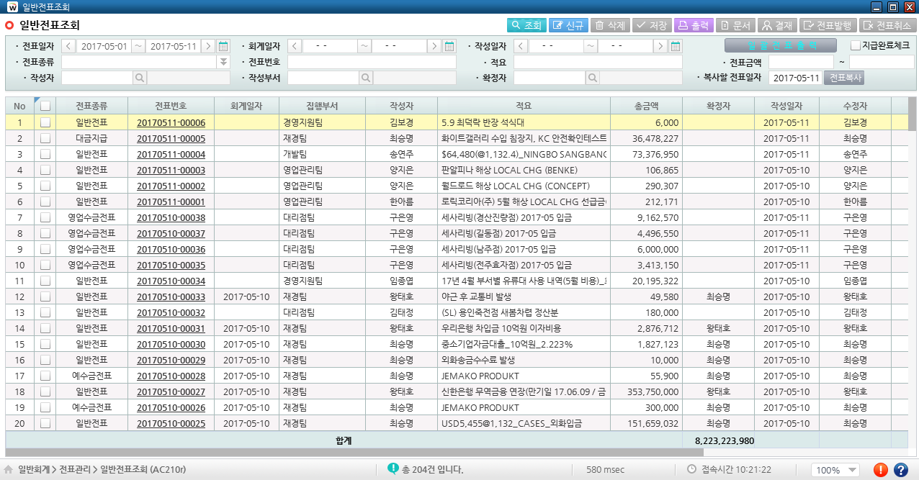
일반전표조회
{화면 코드/프로그램 코드}
{화면 기능 요약 설명}
◈ 일반전표조회
조회
전표발행
전표취소
상단 검색조건
하위(그리드)조회

Slide 7
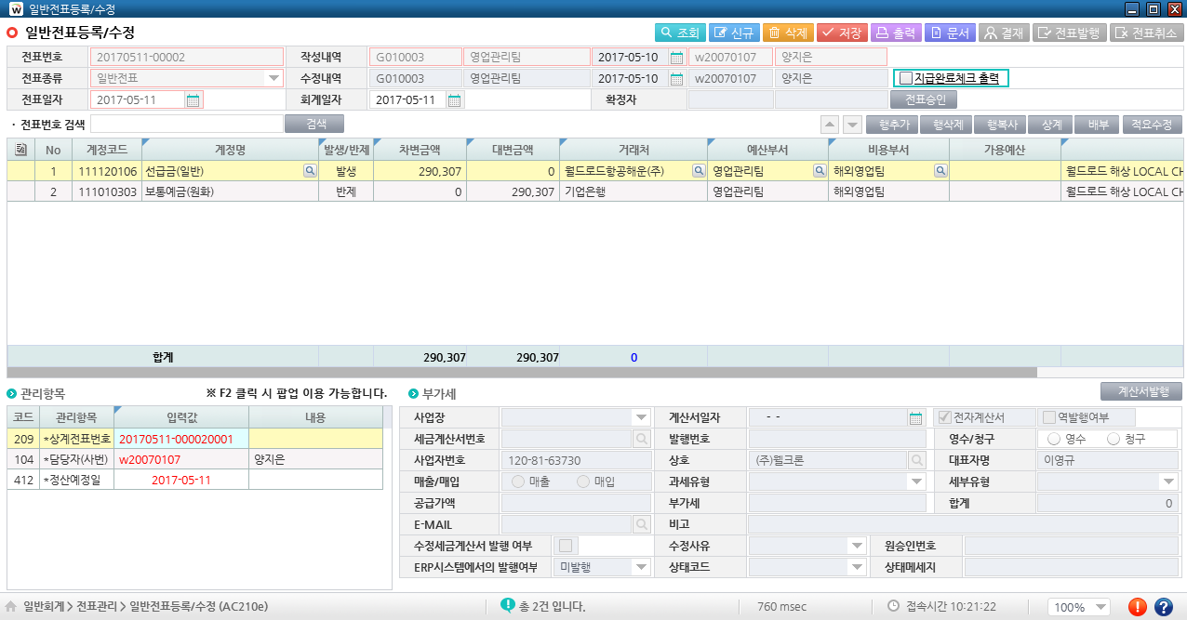
상단(단건)입력 + 중간(추가버튼) + 중간(그리드)입력 + 하단(그리드)입력 + 하단(단건)입력
◈ 일반전표등록/수정
조회
저장
삭제
전표취소
상단(단건)입력
중간(추가버튼)
중간(그리드)입력
하단(그리드)입력
하단(단건)입력

Slide 8
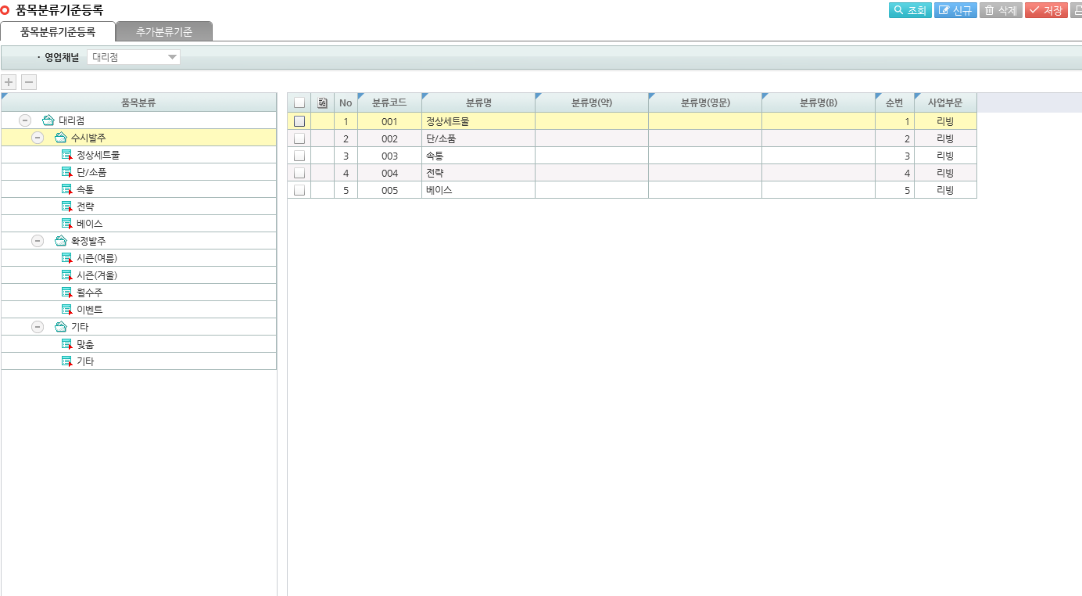
품목분류기준등록
{화면 코드/프로그램 코드}
{화면 기능 요약 설명}
◈ 품목분류기준등록
조회
저장
상단 검색조건
중앙 추가 기능 버튼
왼쪽 트리
오른쪽 입력 그리드

Slide 9
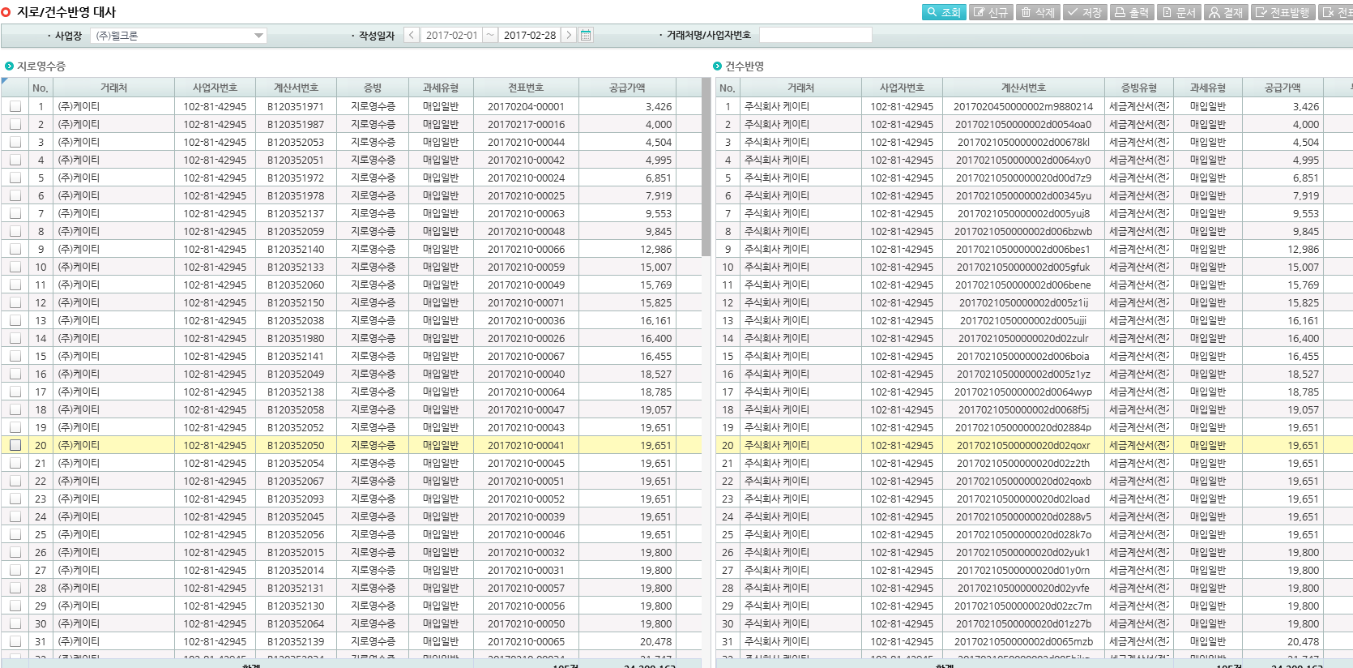
지로/건수반영대사
{화면 코드/프로그램 코드}
{화면 기능 요약 설명}
◈ 품목분류기준등록
조회
저장
상단 검색조건
왼쪽 그리드
좌측 그리드
분양/임대 대출관리와 중복 (퍼블리싱 제외)

Slide 10
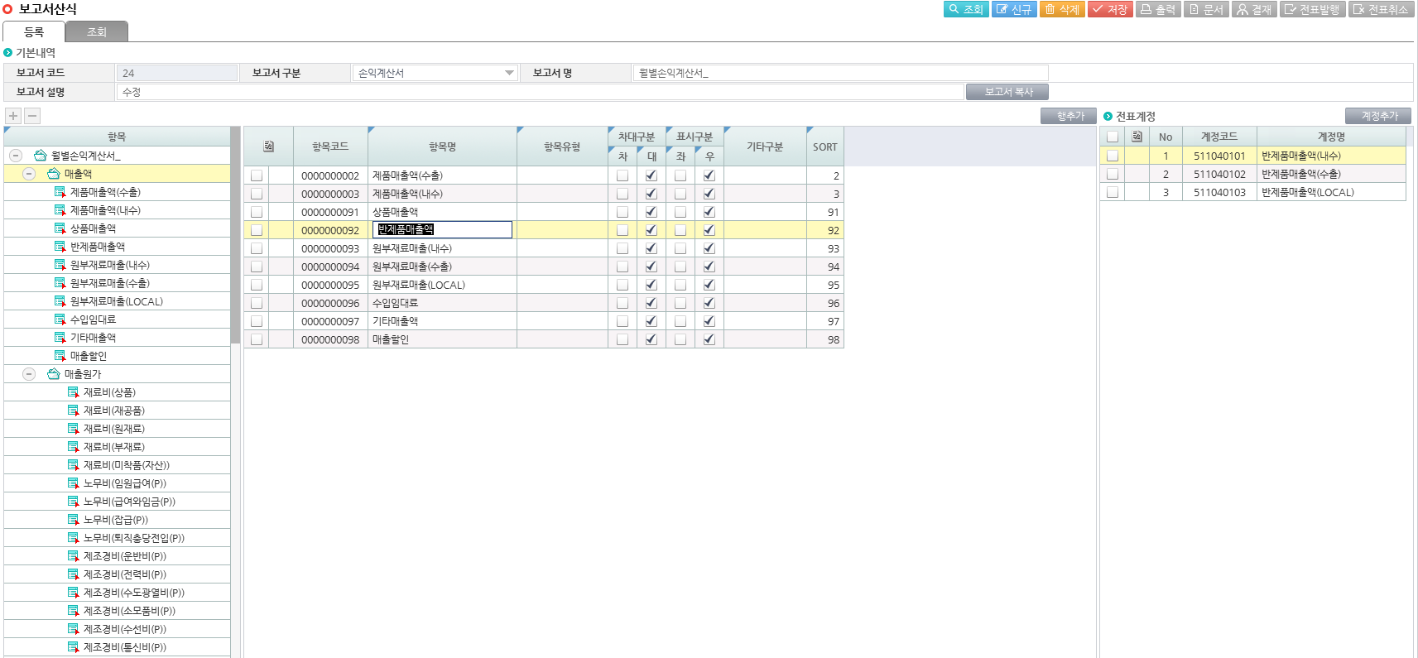
보고서산식
{화면 코드/프로그램 코드}
{화면 기능 요약 설명}
◈ 보고서 산식
조회
저장
상단 단건 입력
중앙 추가 기능 버튼
왼쪽 트리
가운데 입력 그리드
오른쪽 입력 그리드

Slide 11
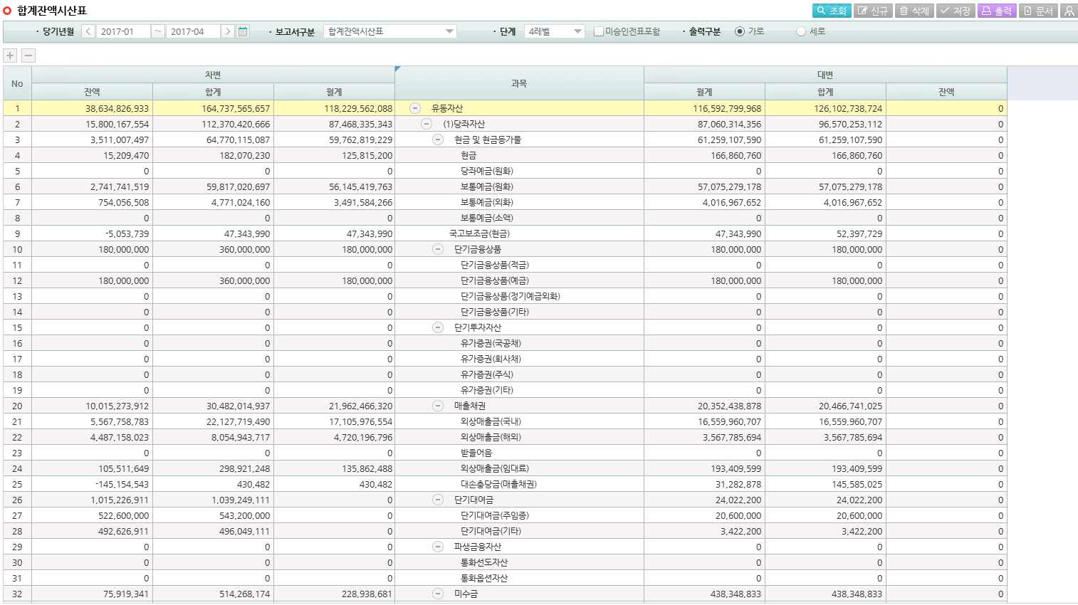
합계잔액시산표
{화면 코드/프로그램 코드}
{화면 기능 요약 설명}
◈ 합계잔액시산표
조회
상단 검색조건
중앙 추가 기능 버튼
하단 그리드

Slide 12
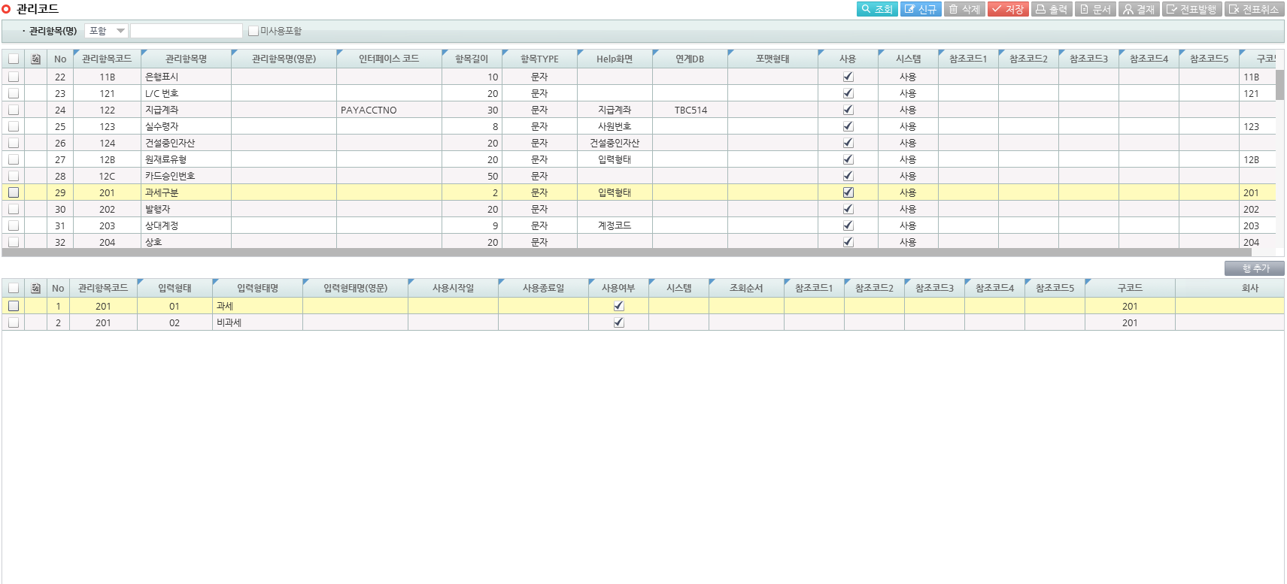
관리코드
{화면 코드/프로그램 코드}
{화면 기능 요약 설명}
◈ 관리코드
조회
상단 검색조건
상단 그리드
중앙 추가기능 버튼
하단 그리드
분양/임대 면적별약정등록 화면과 중복 (퍼블리싱 제외)

Slide 13
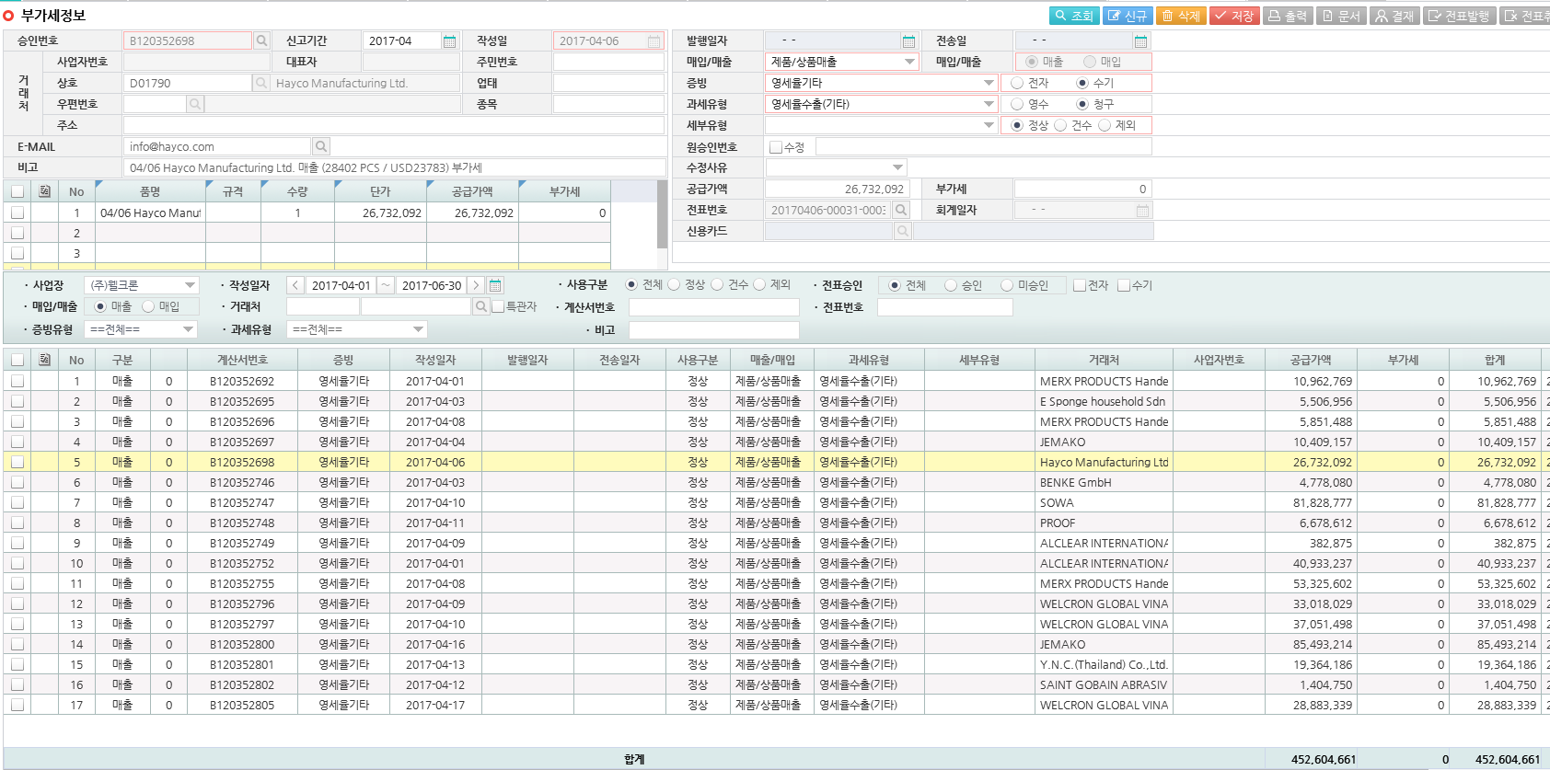
부가세정보
{화면 코드/프로그램 코드}
{화면 기능 요약 설명}
◈ 부가세정보
저장
조회
상단 입력
중앙 좌측 그리드
중간 검색조건
하단 조회 그리드

Slide 14
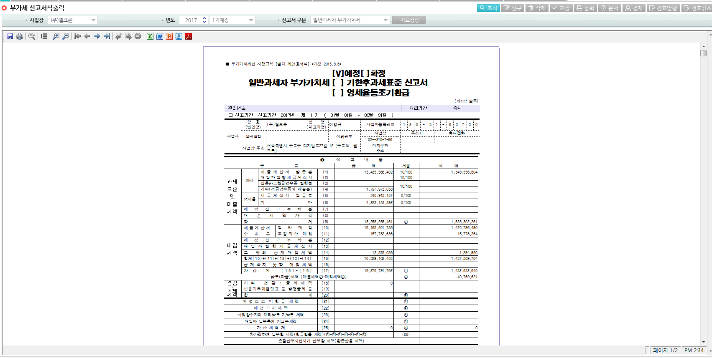
부가세정보
{화면 코드/프로그램 코드}
{화면 기능 요약 설명}
◈ 부가세정보
조회
상단 검색조건
하단 PRINT COMP.
이 부분은 레포트 도구 화면으로 퍼블리싱 대상 아님 태두리 라인만 잡아두면 됨

Slide 15
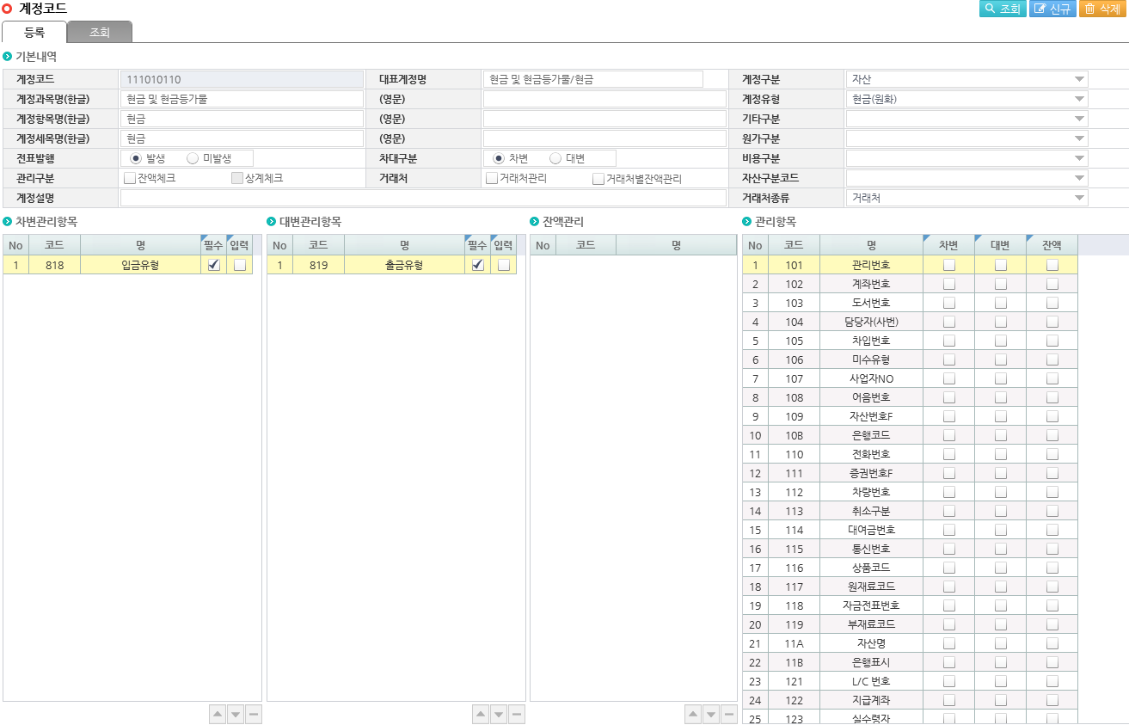
계정코드
{화면 코드/프로그램 코드}
{화면 기능 요약 설명}
◈ 계정코드
조회
저장
상단 단건 입력
하단 멀티 그리드 입력

Slide 16
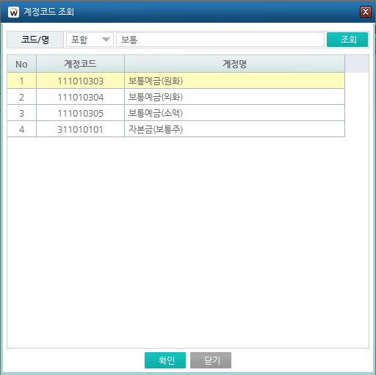
계정코드 조회(팝업)
{화면 코드/프로그램 코드}
{화면 기능 요약 설명}
◈ 계정코드 조회
팝업 윈도우
상단 검색조건 + 조회버튼
하단(그리드)
하단 버튼
팝업

Slide 17
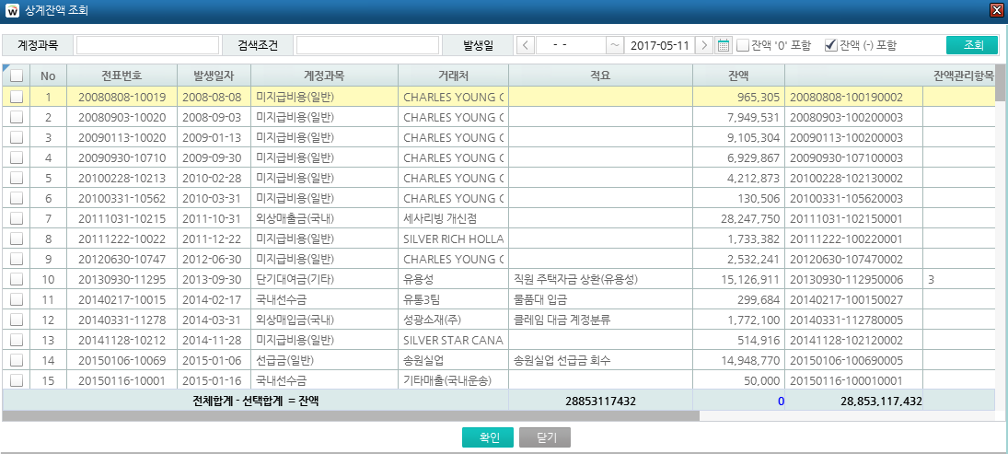
상계잔액 조회
{화면 코드/프로그램 코드}
{화면 기능 요약 설명}
◈ 상계잔액 조회
팝업 윈도우
상단 검색조건 + 조회버튼
하단(그리드)
하단 버튼
팝업

Slide 18
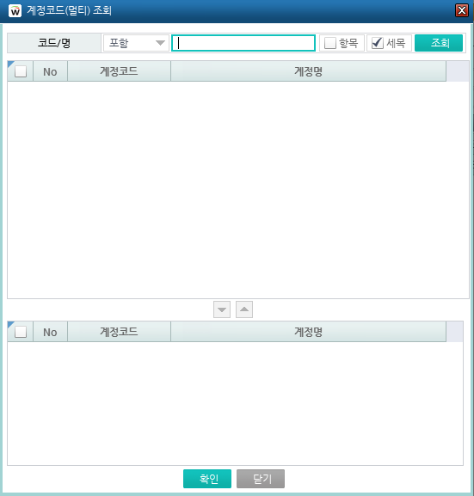
계정코드(멀티)조회
{화면 코드/프로그램 코드}
{화면 기능 요약 설명}
◈ 계정코드(멀티)조회
팝업 윈도우
상단 검색조건 + 조회버튼
상단(그리드)
중앙 추가기능 버튼
하단(그리드)
하단 버튼
팝업

Slide 19
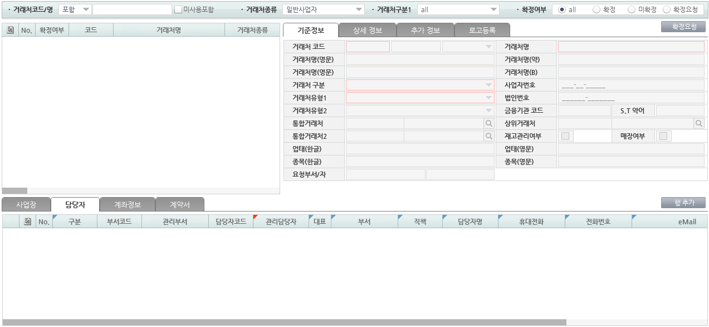
거래처등록
{화면 코드/프로그램 코드}
{화면 기능 요약 설명}
◈ 거래처등록
팝업 윈도우
상단 검색조건 + 조회버튼
하단(그리드)
하단 버튼

Slide 20
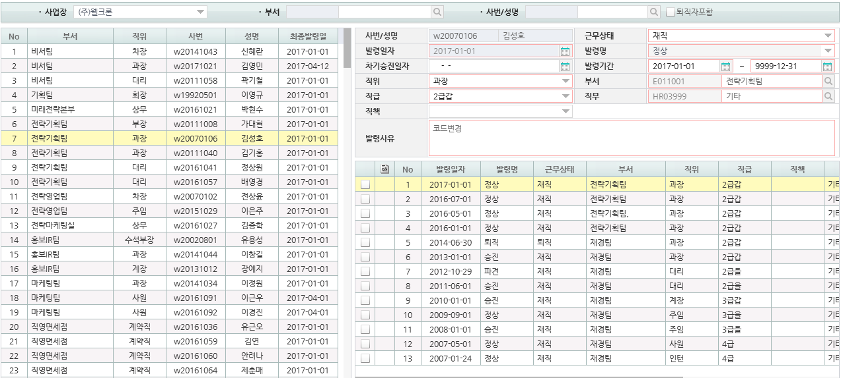
발령등록
{화면 코드/프로그램 코드}
{화면 기능 요약 설명}
◈ 발령등록
상단 검색조건
좌측 (그리드)
우측 중앙 단건 입력
우측 하단 (그리드)

Slide 21
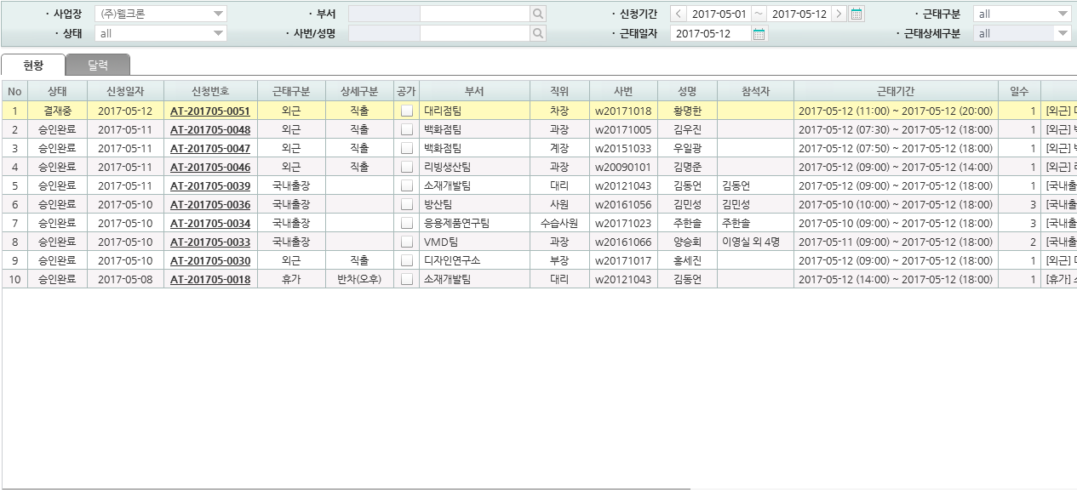
근태신청현황
{화면 코드/프로그램 코드}
{화면 기능 요약 설명}
◈ 근태신청현황
상단 검색조건
하단 탭 페이지

Slide 22
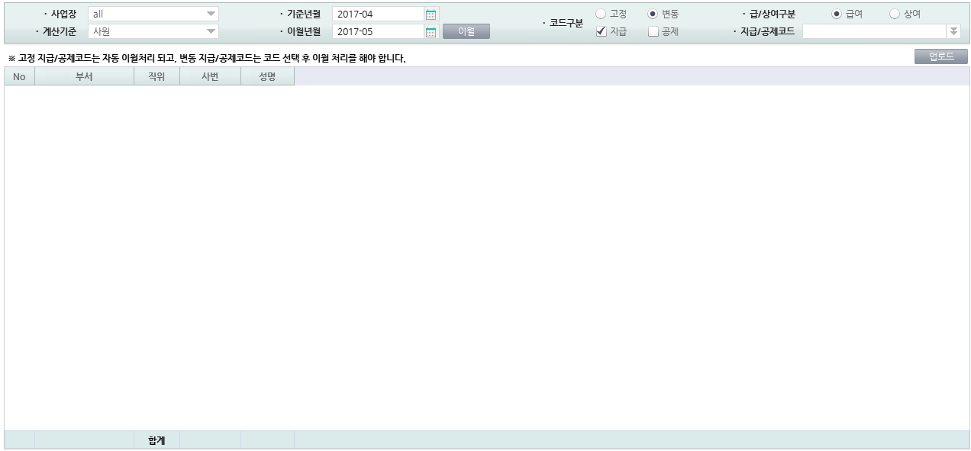
지급/공제내역관리
{화면 코드/프로그램 코드}
{화면 기능 요약 설명}
◈ 지급/공제내역관리
상단 검색조건
중앙 기능추가 버튼 및 컨트롤
하단 그리드

Slide 23



















































































설계자에 필요한 유틸 모음
다국어선택
결함등록
실행
검색
초기화
승인
반려
확정
완료
저장
삭제
복구
영구삭제
휴지통
목록

